Slide 1

2018年暑期·计算机组成原理 第四篇 指令系统
讲授： 赵振刚
gavin@ustc.edu.cn
思贤楼3-507 68839303

Slide 2
回顾前节: 数据表示及运算器
1.原码乘法
2.补码乘法
校正法
比较法乘运算规则
补码比较法（Booth乘法）所需的硬件配置
补码两位乘
4.原码除法
恢复余数法
加减交替法
原码加减交替法所需的硬件配置
5. 补码除法
恢复余数法
补码加减交替法运算规则
补码加减交替法所需的硬件配置

Slide 3
运算器基本功能
完成算术、逻辑运算
+、-、*、/、&、|、~等
取得操作数
寄存器组、立即数
输出、存放运算结果
寄存器组、数据总线
暂存运算的中间结果
Q寄存器、移位寄存器
功能单元
辅助单元
获得运算结果的状态
C、Z、V、S
接收、响应控制信号
状态寄存器

Slide 4
定点运算器的基本结构
总线1
总线2
通 用
寄存器
特 殊
寄存器
总 线
旁路器
ALU
总线3
ALU的两个输入端分别由总线提供，而ALU的输出则与第三条总线相连。这样，算术逻辑操作就可以在一步的控制之内完成。
设置一个总线旁路器，如果一个操作数不需要修改，而直接从总线2传送到总线3，那么可以通过控制总线旁路器把数据传出。
Notes:
一个典型的CPU由运算器、控制器、寄存器等器件组成，这些器件靠内部总线相连。内部总线实现CPU内部各个器件之间的联系。外部总线实现CPU和主板上其它器件的联系。

Slide 5
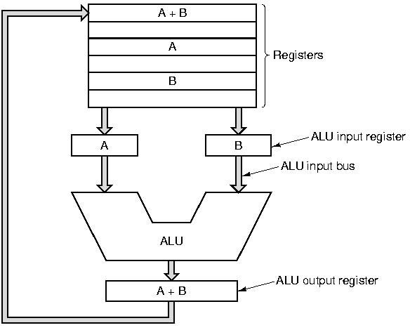
回顾Von Neumann机计算的执行过程
取指
根据PC访存读取当前要执行的指令
PC＋1
译码
识别指令字中的操作类型，产生相应的控制信号
取操作数
根据指令字的地址域访存
执行
写回
指令
控制
加法、乘法、除法......

Slide 6
示例——ax²+bx+c
地址 | op | opr
0000 | 000001(ld) | 0000001000
0001 | 000100(mul) | 0000001001
0010 | 000011(add) | 0000001010
0011 | 000100(mul) | 0000001000
0100 | 000011(add) | 0000001011
0101 | 000010 | 0000001100
0110 | 000101 | 0000001100
0111 | 000110
1000 | x
1001 | a
1010 | b
1011 | c
1100
(ax+b)x+c
x->ACC
x*a->ACC
ax+b->ACC
x*(ax+b)->ACC
(ax+b)x+c->ACC
Notes:
早期，程序员们将 0、1 数字编程的程序代码打在纸带或卡片上，1打孔，0不打孔，再将程序通过纸带机或卡片机输入计算机，进行运算。

Slide 7
计算机设计面临的第二类问题
如何设计指令集？
操作码的数量有多少？ 占几位？
操作数如何访问？需要多少位才能访问整个主存？
如何编写指令，正确、高效地使用所设计的硬件单元？

Slide 8
第四篇 指令系统
指令格式
-操作码
-操作数/地址码
指令寻址方式
指令系统实例
-X86汇编程序

Slide 9
指令系统概 述
指令：是指示计算机某种操作的命令。
微指令，机器指令，宏指令
指令系统：机器指令的集合
Instruction Set Architecture（ISA）
分类包括CISC、RISC、VLIW等
与处理器、C编译器、OS相关
机器语言
汇编语言（Assemble Language）

Slide 10
Instruction Set Architecture
The instruction set architecture serves as the interface between software and hardware
software
Why？
instruction set
hardware
Notes:
指令集和计算机的体系结构密切相关， 计算机也是从中间层面出发往两端设计的

Slide 11
指令字:即表示一条指令的机器字
von Neumann： “指令由操作码和地址码构成”
指令格式：二进制码的结构形式
源操作数
目的操作数
下一条指令......
操作码
地址码
地址码
操作码：操作的性质
地址码：指令和操作数（operand）的存储位置
指令字长度固定vs.可变
固定：规则，浪费空间
如果指令字长固定，则操作码长度增加，地址码长度缩短
固定：译码简单，指令条数有限，RISC（Sun SPARC）
可变：指令条数和格式按需调整，CISC（x86）
扩展操作码技术：调整op与addr域，缩短指令字长

Slide 12
操作码
地址码
地址码
1．操作码
设计计算机时，对指令系统的每一条指令都要规定一个操作码。
指令操作码表示该指令进行什么性质的操作,表征指令的操作特性与功能。
组成操作码字段的位数一般取决于计算机指令系统的规模。
例如，一个指令系统只有8条指令，则有3位操作码就够；如果有32条指令，那么就需要5位操作码。

Slide 13
操作分类
数据传递
mov，load，store
算逻运算
add，sub，and，not，or，xor，dec，inc，cmp
移位操作
shl，shr，srl，srr
转移控制
jmp，bnz，beq，call，ret，int，iret
I/O指令
in，out
系统指令
Halt，nop，wait，sti，cli

Slide 14
地址码 / 操作数（opr）?
含
地址：无符号整数，计算offset等
数据：定点数、浮点数、逻辑值
字符：ASCII、汉字内码
数据存储形式
机器字长＝寄存器位数
字节、字、双字
边界对准：数据从偶地址开始存放，空字节填充
字存储顺序
小尾端（small endness）：低地址，低字节
大尾端（big endness）：低地址，高字节
操作码
地址码
地址码

Slide 15
操作码
地址码
地址码
2. 地址码
指定源操作数、目的操作数、下一条指令地址
地址(操作数位置)：主存、通用寄存器、I/O端口
地址码格式(根据一条指令中有几个操作数地址，可将该指令称为几操作数指令或几地址指令)
4地址指令：op rs1, rs2, rd, ni
3地址指令：op rs1, rs2, rd； ni在PC中
2地址指令：op rs1, rs2； rd=rs1 or ACC
1地址指令：op rs2； rs1=ACC，rd=ACC
0地址指令：op； 堆栈操作
Notes:
两种性质的操作数， 参与运算， 地址跳转

Slide 16
操作码
地址码
地址码
(1)零地址指令的指令字中只有操作码，而没有地址码。
(2)一地址指令常称为单操作数指令。
OP (A) -> A (AC) OP (A) -> AC
(3)二地址指令常称为双操作数指令。
(A1) OP (A2) -> A1
(4)三地址指令字中有三个操作数地址。
(A1) OP (A2) -> A3
OP表示操作性质;（AC）表示累加寄存器AC中的数；（A）表示内存中地址为A的存储单元中的数或运算器中地址为A的通用寄存器中的数；→表示把操作（运算）结果传送到指定的地方。

Slide 17
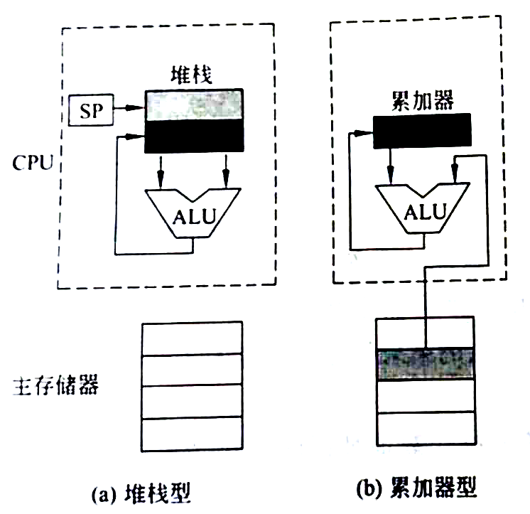
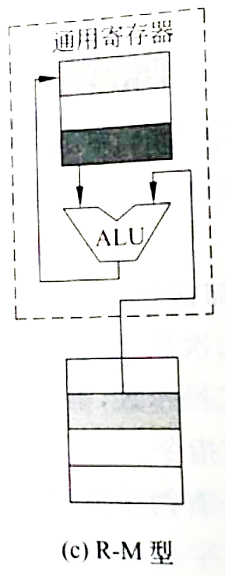
按照CPU中操作数的存储位置，指令系统可分为堆栈型、累加器型和通用寄存器型三类。
Notes:
堆栈型的操作数都是隐藏的，即堆栈的栈顶单元和次栈顶单元中的数据， 累加器型中有一个数是隐藏的，在累加器中，另一个则是显式地给出

Slide 18
二地址指令格式中，从操作数的物理位置来说，又可归结为三种类型。
存储器-存储器（MM）型指令：操作时都是涉及内存单元，参与操作的数都放在内存里，从内存某单元中取操作数，操作结果存放至内存另一单元中，因此机器执行这种指令需要多次访问内存。
寄存器-寄存器（RR）型指令：需要多个通用寄存器或个别专用寄存器，从寄存器中取操作数，把操作结果放到另一寄存器。机器执行寄存器-寄存器型指令的速度很快，因为执行这类指令，不需要访问内存。
寄存器-存储器（RM）型指令：执行此类指令时，既要访问内存单元，又要访问寄存器。

Slide 19
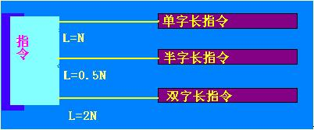
3．指令字长度
一个指令字中包含二进制代码的位数，称为指令字长度。
而机器字长是指计算机能直接处理的二进制数据的位数，与主存单元的位数一致，它决定了计算机的运算精度。
它们之间关系如上：其中L为指令字长度，N为机器字长度

Slide 20
使用多字长指令，目的在于提供足够的地址位来解决访问内存任何单元的寻址问题。其主要缺点是必须两次或多次访问内存以取出一整条指令，降低了CPU的运算速度，又占用了更多的存储空间。
等长指令字结构:各种指令字长度是相等的。这种指令字结构简单，且指令字长度是不变的。
变长指令字结构:各种指令字长度随指令功能而异，结构灵活，能充分利用指令程度，但指令的控制较复杂。

Slide 21
指令字长举例
八位微型计算机的指令格式
8位微型机字长只有8位，其指令结构是一种可变字长形式，包含单字长、双字长、三字长指令等多种。
内存按字节编址，所以单字长指令每执行一条指令后，指令地址加１。双字长指令或三字长指令每执行一条指令时，指令地址要加2或加3，可见多字长的指令格式不利于提高机器速度。
单字长指令
双字长指令
三字长指令
操作数
操作数
操作数地址
操作数
操作数地址
操作数地址

Slide 22
指令和指令系统——指令的使用
一般的操作数类型大小选择主要有：字节、半字（16位）、单字（32位）、和双字（64位）。

Slide 23
不同的指令字长
8086/8088指令系统是基本指令集，指令的操作数宽度是8位或16位，偏移地址宽度是16位。
IA-32扩充指令和系统控制指令的操作数宽度可以是8位、16位或32位，偏移地址宽度一般是32位。
64位方式指令的操作数可以是8位、16位、32位或64位，操作数的偏移地址可以是16位、32位或64位。
Core2指令集
Pentium X指令集
80X86指令集
8086指令集

Slide 24
例：指令格式如下所示，其中机器字长16位，OP为操作码，试分析指令格式的特点。
15 9 7 4 3 0
OP ----- 源寄存器 目标寄存器
[解]：
(1)单字长二进制指令。
(2)操作码字段OP可以指定2⁷=128条指令。
(3)源寄存器和目标寄存器都是通用寄存器（可分别指定16个），所以是RR型指令，两个操作数均在寄存器中。
(4)这种指令结构常用于算术逻辑运算类指令。

Slide 25
例： 指令格式如下所示，OP为操作码字段，试分析指令格式特点。
15 10 7 4 3 0
[解]：
（1）双字长二地址指令，用于访问存储器。
（2）操作码字段OP为6位，可以指定64种操作。
（3）一个操作数在源寄存器（共16个），另一个操作数在存储器中（由变址寄存器和位移量决定）所以是RM型指令。

Slide 26
4.指令助记符
由于硬件只能识别1和0，所以采用二进制操作码是必要的，但是书写程序却非常麻烦。
示例：S = 768 + 12288 - 1280
上述计算在32bit IBM-PC中的机器码：
101100000000000000000011
000001010000000000110000
001011010000000000000101
Notes:
不便记忆，容易写错

Slide 27
4.指令助记符
由于硬件只能识别1和0，所以采用二进制操作码是必要的，但是书写程序却非常麻烦。
为了便于书写和阅读程序，每条指令通常用3个或4个英文缩写字母来表示。这种缩写码叫做指令助记符。
在不同的计算机中，指令助记符的规定是不一样的。因此，指令助记符还必须转换成与它们相对应的二进制码。

Slide 28
4.指令助记符
从机器码发展到汇编语言，后者的主体是汇编指令。
汇编指令和机器指令的差别在于指令的表示方法上。汇编指令是机器指令便于记忆的书写格式。
汇编指令是机器指令的助记符。

Slide 29
4.指令助记符
机器指令： 1000100111011000
操作：寄存器BX的内容送到AX中
汇编指令：MOV AX,BX
这样的写法与人类语言接近，便于阅读和记忆。
Notes:
寄存器：上一章介绍过数字电路，简单的讲是CPU中可以存储数据的器件，一个CPU中有多个寄存器。AX是其中一个寄存器的代号，BX是另一个寄存器的代号。

Slide 30
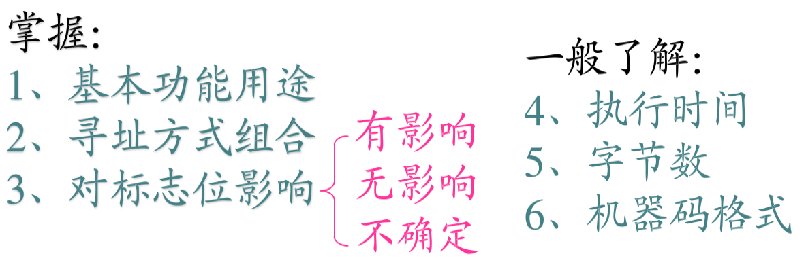
每条指令要了解的6个方面

Slide 31
指令系统
指令格式
-操作码
-操作数/地址码
CPU的寄存器组织
指令寻址方式
指令系统实例
-X86汇编程序

Slide 32
回顾定点运算器的基本结构
重要的中转站
总线1
总线2
通 用
寄存器
特 殊
寄存器
总 线
旁路器
ALU
总线3
一个典型的CPU由运算器、控制器、寄存器等器件组成，这些器件靠内部总线相连。
内部总线实现CPU内部各个器件之间的联系。
外部总线实现CPU和主板上其它器件的联系。

Slide 33
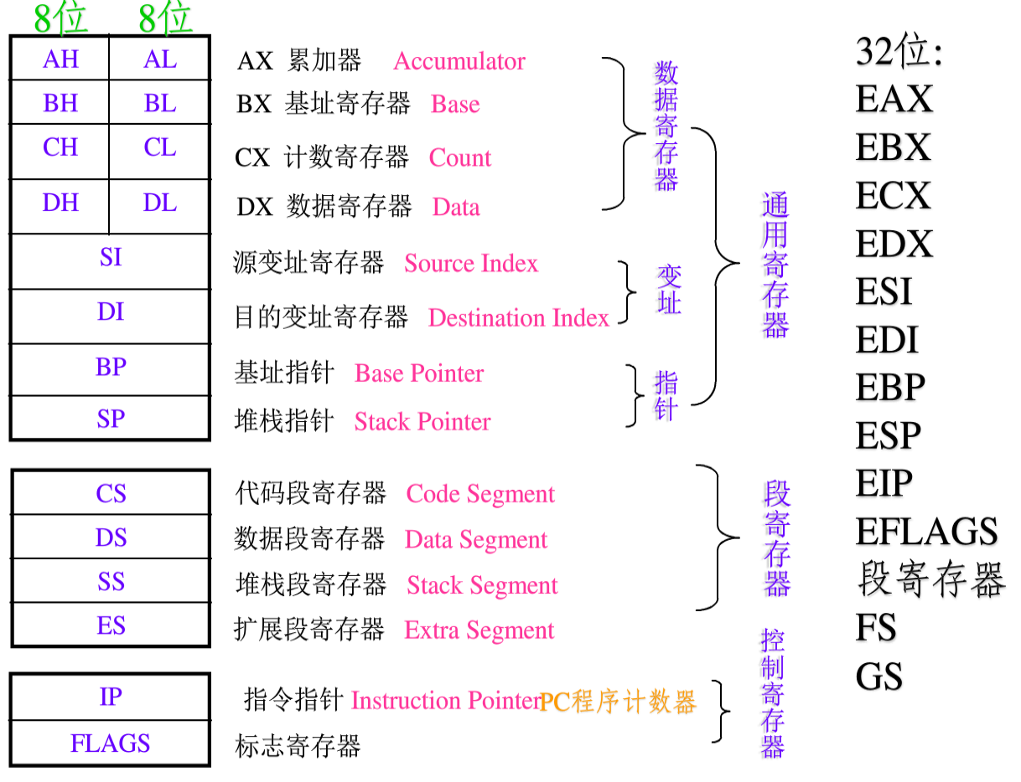
8086寄存器组织
Notes:
8086CPU有14个寄存器 它们的名称为： AX、BX、CX、DX、SI、DI、SP、BP、 IP、CS、SS、DS、ES、PSW。

Slide 34
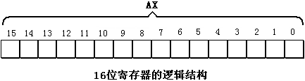
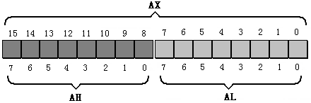
1.通用寄存器
AX、BX、CX、DX 通常用来存放一般性数据被称为通用寄存器。
8086上一代CPU中的寄存器都是8位的，为保证兼容性，这四个寄存器都可以分为两个独立的8位寄存器使用
Notes:
一个16位寄存器可以存储一个16位的数据。AH和AL寄存器是可以独立使用的8位寄存器。

Slide 35
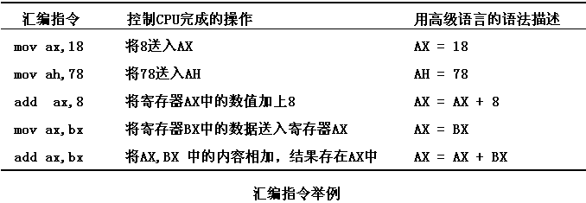
通用寄存器AX的几条汇编指令
汇编指令不区分大小写

Slide 36
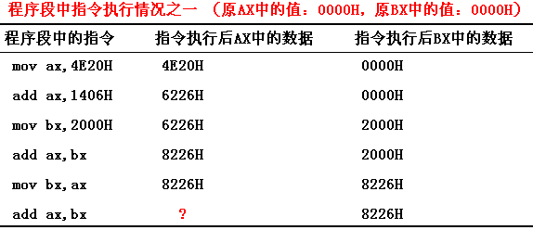
通用寄存器AX的几条汇编指令
Notes:
最后一条指令，累加和溢出，进位值不能在 8 位寄存器中保存，但是 CPU 不是并真的不丢弃 这个进位值，而是置溢出标志位，如昨天所讲内容

Slide 37
8086通用寄存器的演进
在16位CPU中，AX、BX、CX和DX不能作为基址指针和变址寄存器来存放存储单元的地址
在32位CPU中，其32位寄存器EAX、EBX、ECX和EDX不仅可传送数据、暂存数据保存算术逻辑运算结果，而且也可作为指针寄存器，所以32位寄存器更具有通用性。

Slide 38
2.段寄存器
8086CPU有4个段寄存器：CS、DS、SS、ES
Notes:
段寄存器就是提供段地址，当8086CPU要访问内存时，由这4个段寄存器提供内存单元的段地址

Slide 39
2.段寄存器
8086CPU采用16位字长，具有以下几个方面特征：
1、运算器一次最多可以处理16位的数据。
2、寄存器的最大宽度为16位。
3、寄存器和运算器之间的通路是16位的。
8086有20位地址总线，可传送20位地址，寻址能力为1M
8086内部为16位结构，它只能传送16位的地址，表现出的寻址能力却只有64K
Notes:
段寄存器就是提供段地址，当8086CPU要访问内存时，由这4个段寄存器提供内存单元的段地址

Slide 40
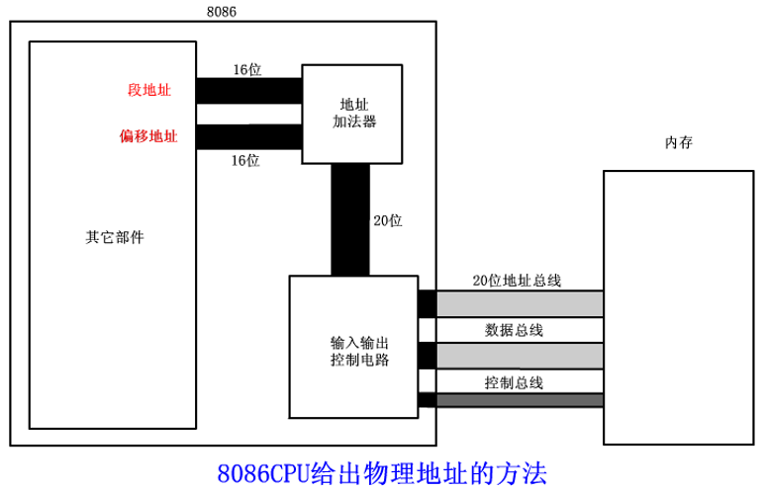
如何解决地址访问的矛盾？
8086CPU采用一种在内部用两个16位地址合成的方法来形成一个20位的物理地址

Slide 41
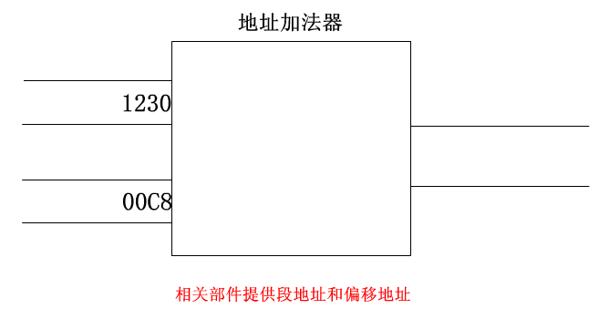
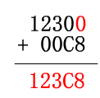

示例:访问地址为123C8H的内存单元
地址加法器合成物理地址的方法：
物理地址=段地址×16+偏移地址
Notes:
比如我们只能通过纸条来通信，约定一个地址要写8个字，但一张纸只能写5个字，必须用2张纸，8086CPU就是这样一个只能提供两张5位数据纸条的CPU

Slide 42
段的概念？
错误认识：
内存被划分成了一个一个的段，每一个段有一个段地址。
其实：
内存并没有分段，段的划分来自于CPU，由于8086CPU用“（段地址×16）+偏移地址=物理地址”的方式给出内存单元的物理地址，使得我们可以用分段的方式来管理内存。

Slide 43
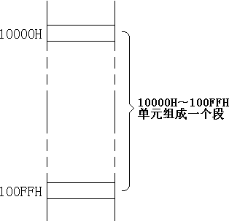
段的概念？
我们可以认为：地址10000H~100FFH的内存单元组成一个段，该段的起始地址（ 基础地址）为10000H，段地址为1000H，大小为100H。

Slide 44
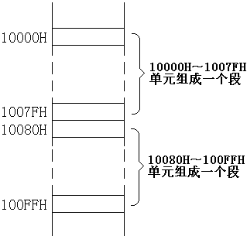
段的概念
我们也可以认为地址10000H~1007FH、10080H~100FFH 的内存单元组成两个段，它们的起始地址（ 基础地址 ）为10000H和10080H，段地址为：1000H 和1008H，大小都为80H。
Notes:
以后，在编程时可以根据需要，将若干地址连续的内存单元看作一个段，用段地址×16定位段的起始地址（基础地址），用偏移地址定位段中的内存单元。
（1）段地址×16 必然是 16的倍数，所以一个段的起始地址也一定是16的倍数；
（2）偏移地址为16位，16 位地址的寻址能力为 64K，所以一个段的长度最大为64K。

Slide 45
段的概念
在8086PC机中，存储单元的地址用两个元素来描述。即段地址和偏移地址。
“数据在21F60H内存单元中。”对于8086PC机的两种描述：
（a）数据存在内存2000:1F60单元中；
（b）数据存在内存的2000段中的1F60H单元中。

Slide 46
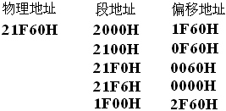
段的概念注意要点
（1）观察下面的地址，有什么发现？
结论：CPU可以用不同的段地址和偏移地址形成同一个物理地址。
(2)段地址×16 必然是 16的倍数，所以一个段的起始地址也一定是16的倍数；

Slide 47
3. 代码相关寄存器CS和IP
CS和IP是8086CPU中最关键的寄存器，它们指示了CPU当前要读取指令的地址。
CS为代码段寄存器； IP为指令指针寄存器。

Slide 48
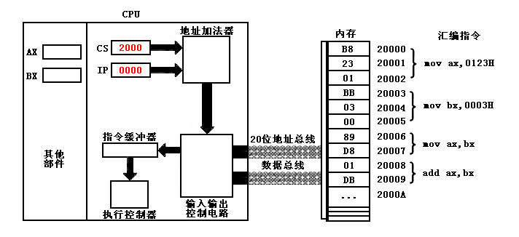
8086PC读取和执行指令相关部件
8086PC读取和执行指令演示

Slide 49
8086PC工作过程的简要描述
（1）从CS:IP指向内存单元读取指令，读取的指令进入指令缓冲器；
（2）IP = IP + 所读取指令的长度，从而指向下一条指令；
（3）执行指令。 转到步骤 （1），重复这个过程。

Slide 50
8086PC工作过程的简要描述
在 8086CPU 加电启动或复位后（ 即 CPU刚开始工作时）CS和IP被设置为CS=FFFFH，IP=0000H，
即在8086PC机刚启动时，CPU从内存FFFF0H单元中读取指令执行
FFFF0H单元中的指令是8086PC机开机后执行的第一条指令。

Slide 51
思考：如何修改CS、IP的指令？
8086CPU必须提供相应的指令，例如用mov 指令修改AX中的值
mov ax,123
mov指令可以改变8086CPU大部分寄存器的值，被称为传送指令。
但mov指令不能用于设置CS、IP的值，
因为8086CPU没有提供这样的功能。
8086CPU为CS、IP提供了另外的指令来改变它们的值：转移指令

Slide 52
修改CS、IP的指令
同时修改CS、IP的内容：
jmp 段地址：偏移地址
jmp 2AE3:3
jmp 3:0B16
功能：用指令中给出的段地址修改CS，偏移地址修改IP。

Slide 53
修改CS、IP的指令
仅修改IP的内容：
jmp 某一合法寄存器
jmp ax （类似于 mov IP,ax）
jmp bx
功能：用寄存器中的值修改IP。

Slide 54
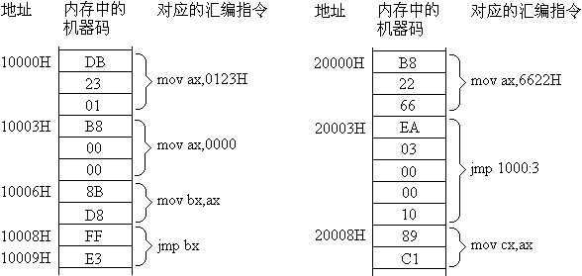
问题分析
内存中存放的机器码和对应汇编指令情况： （初始：CS=2000H，IP=0000H）
请写出指令执行序列：

Slide 55
问题分析结果：
（1）mov ax,6622
（2）jmp 1000:3
（3）mov ax,0000
（4）mov bx,ax
（5）jmp bx
（6）mov ax,0123H
（7）转到第（3）步执行

Slide 56
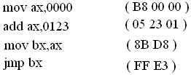
4. 代码段
对于8086PC机，在编程时，可以根据需要，将一组内存单元定义为一个段。
可以将长度为 N（ N≤64KB ）的一组代码，存在一组地址连续、起始地址为 16的倍数的内存单元中，这段内存是用来存放代码的，从而定义了一个代码段。

Slide 57
4. 代码段
假设这段长度为 10 字节的字节的指令，存在从123B0H~123B9H的一组内存单元中
就可以认为，123B0H~123B9H这段内存单元是用来存放代码的 ，是一个代码段
它的段地址为123BH，长度为10字节。

Slide 58
4. 代码段
比如我们将10000H~1001FH安排为代码段，并在里面存储如下代码：
mov ax,1000H
mov ss,ax
mov sp,0020H ;初始化栈顶
mov ax,cs
mov ds,ax ;设置数据段段地址
mov ax,[0]
add ax,[2]
mov bx,[4]
add bx,[6]
push ax
push bx
pop ax
pop bx

Slide 59
4. 代码段
设置CS=1000H，IP=0，这段代码将得到执行。
可以看到，在这段代码中，我们又将10000H~1001FH 安排为栈段和数据段。
10000H~1001FH这段内存，既是代码段，又是栈段和数据段。

Slide 60
4. 代码段
一段内存，可以既是代码的存储空间，又是数据的存储空间，还可以是栈空间，也可以什么也不是。
关键在于CPU中寄存器的设置，即：
CS、IP、SS、SP、DS的指向。

Slide 61
5. 栈
什么是栈？
栈是一种具有特殊的访问方式的存储空间。它的特殊性就在于，最后进入这个空间的数据，最先出去。
Notes:
栈空间当然也是内存空间的一部分，它只是一段可以以一种特殊的方式进行访问的内存空间。

Slide 62

5. 栈
示例：可以用一个盒子和3本书来描述

Slide 63
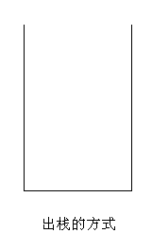
5. 栈
示例：可以用一个盒子和3本书来描述

Slide 64
5. 栈
栈有两个基本的操作：入栈和出栈。
入栈：将一个新的元素放到栈顶；
出栈：从栈顶取出一个元素。
栈顶的元素总是最后入栈，需要出栈时，又最先被从栈中取出。
栈的操作规则：LIFO
（Last In First Out，后进先出）

Slide 65
CPU提供的栈机制
8086CPU提供相关的指令来以栈的方式访问内存空间。
这意味着，我们在基于8086CPU编程的时候，可以将一段内存当作栈来使用。
Notes:
现今的CPU中都有栈的设计

Slide 66
CPU提供的栈机制
8086CPU提供入栈和出栈指令：
（最基本的）
PUSH（入栈）
POP （出栈）
push ax：将寄存器ax中的数据送入栈中；
pop ax ：从栈顶取出数据送入ax。
8086CPU的入栈和出栈操作都是以字为单位进行的。

Slide 67
CPU提供的栈机制
下面举例说明，我们可以将10000H~1000FH这段内存当作栈来使用。
下面一段指令的执行过程：
mov ax,0123H
push ax
mov bx,2266H
push bx
mov cx,1122H
push cx
pop ax
pop bx
pop cx
注意：字型数据用两个单元存放，高地址单元放高 8 位，低地址单元放低8 位。

Slide 68
Notes:
注意：字型数据用两个单元存放，高地址单元放高 8 位，低地址单元放低8 位。

Slide 69
两个疑问
1、CPU如何知道一段内存空间被当作栈使用？
2、执行push和pop的时候，如何知道哪个单元是栈顶单元？
结论：任意时刻，SS:SP指向栈顶元素。

Slide 70
对于两个疑问的分析
CPU如何指导当前要执行的指令所在的位置？
8086CPU中，有两个寄存器：
段寄存器SS 存放栈顶的段地址
寄存器SP 存放栈顶的偏移地址
任意时刻，SS:SP指向栈顶元素。

Slide 71
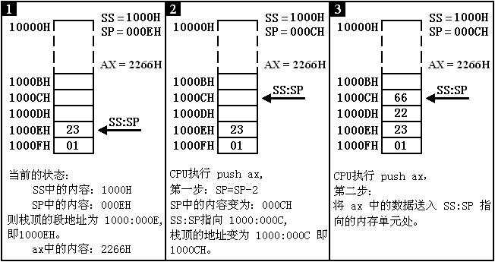
push 指令的执行过程
push ax
（1）SP=SP–2；
（2）将ax中的内容送入SS:SP指向的内存单元处，SS:SP此时指向新栈顶。

Slide 72
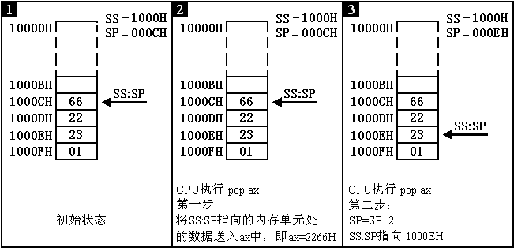
pop 指令的执行过程
pop ax
（1）将SS:SP指向的内存单元处的数据送入ax中；
（2）SP = SP+2，SS:SP指向当前栈顶下面的单元，以当前栈顶下面的单元为新的栈顶。
Notes:
出栈后，SS:SP指向新的栈顶 1000EH，pop操作前的栈顶元素，1000CH 处的2266H 依然存在 ，但是，它已不在栈中。
当再次执行push等入栈指令后，SS:SP移至1000CH，并在里面写入新的数据，它将被覆盖。

Slide 73
指令系统
指令格式
-操作码
-操作数/地址码
CPU的寄存器组织
指令寻址方式
指令系统实例
-X86汇编程序

Slide 74
指令和数据的寻址方式
指令的寻址方式
计算机中有两种信息，即指令和数据（或称操作数），它们都存放在存储器相应的地址中。运行程序时，计算机逐条执行指令，并对数据进行处理。如何从存储器中找到所需要的指令或数据呢？很明显，只要找到它们在存储器的有效地址即可。
所谓寻址方式，就是寻找指令或操作数的有效地址的方式。
顺序寻址方式：按照指令在内存的存放位置顺序地取出指令，然后执行的过程，为顺序寻址方式。
跳跃寻址方式：程序转移执行的顺序。

Slide 75
内存
1.顺序寻址
为了达到顺序寻址的目的，CPU中必须有一个程序计数器（PC）对指令的顺序号进行计数。PC中开始时存放程序的首地址，然后每执行一条指令，PC加 1，以指出下条指令的地址，直到程序结束。
PC
100
100
101
+1

Slide 76
PC
主存
100
Jmp 103
100
101
102
103
2. 跳跃寻址
当程序中出现分支或循环时，就会改变程序的执行顺序。此时，对指令寻址就要采取跳跃寻址方式。所谓跳跃，就是指下条指令的地址不是通过程序计数器PC加1获得的，而是由指令本身给出。

Slide 77
指令和数据的寻址方式
操作数的寻址方式
隐含寻址
立即寻址
直接寻址
间接寻址
寄存器寻址方式和寄存器间接寻址方式
相对寻址方式
基值寻址方式
变址寻址方式
块寻址方式
段寻址方式

Slide 78
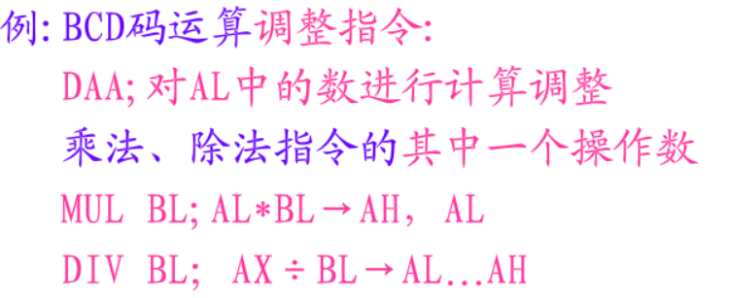
指令和数据的寻址方式
隐含寻址
这种类型的指令，不是明显地给出操作数的地址，而是指令中隐含着操作数的地址。
例如，单地址的指令格式，没有在地址字段中指明第二操作数地址，而是规定累加寄存器ACC作为第二操作数地址，ACC对单地址指令格式来说是隐含地址。

Slide 79
指令和数据的寻址方式
立即地址
指令的地址字段指出的不是操作数的地址，而是操作数本身，这种寻址方式称为立即寻址。立即寻址方式的特点是指令执行时间很短，因为它不需要访问内存取数，从而节省了访问内存的时间。
例如：单地址的移位指令格式为
OP（移位） F D
这里，D不表示地址，而是表示某寄存器中存放的操作数需要移位的次数，因此D可看做移位指令的操作数。F为标志位，当F=1时，进行右移；当F=0时，进行左移。

Slide 80
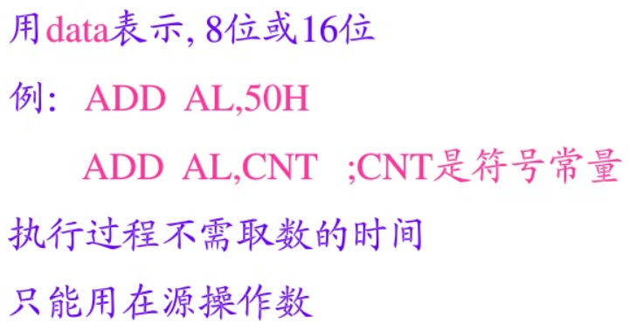
立即数 与立即数寻址

Slide 81
指令和数据的寻址方式
直接寻址
直接寻址是一种基本的寻址方法，其特点是：在指令格式的地址字段中直接指出操作数在内存的地址D。由于操作数的地址直接给出而不需要经过某种变换或运算，所以称这种寻址方式为直接寻址方式。
OP X D=1350H
2000H
操作数=2000H
1350H

Slide 82
指令和数据的寻址方式
间接寻址
间接寻址是相对于直接寻址而言的，在间接寻址的情况下，指令地址字段中的形式地址D不是操作数的真正地址，而是操作数地址的指示器，或者说D单元的内容才是操作数的有效地址。

Slide 83
指令和数据的寻址方式
OP X2 D=1000H
操作数地址=2000H
S=1234H
1000H
操作数=1234H
2000H

Slide 84
指令和数据的寻址方式
寄存器寻址和寄存器间接寻址方式
当操作数不放在内存中，而是放在中央处理器的通用寄存器中时，可采用寄存器寻址方式。显然，此时指令中给出的操作数地址不是内存的地址单元号，而是通用寄存器的编号，操作数在CPU的内部寄存器中。如：(AX，BX，CX，DX)
寄存器间接寻址方式与寄存器寻址方式的区别在于：指令格式中的寄存器内容不是操作数，而是操作数的地址，该地址指明的操作数在内存中。

Slide 85
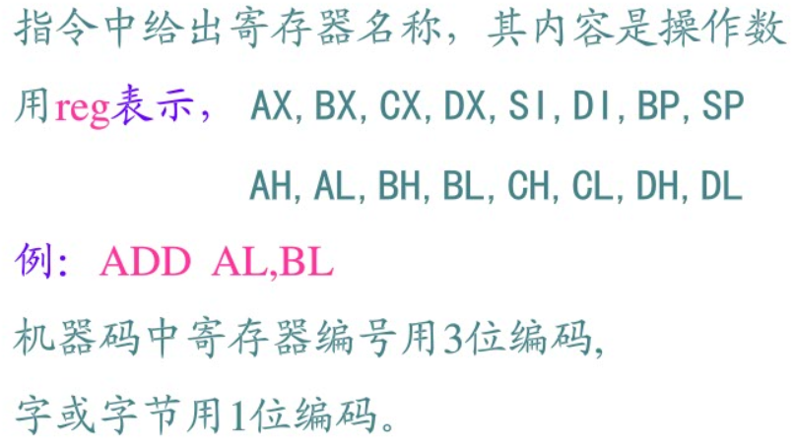
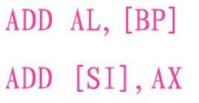
8086寄存器寻址示例

Slide 86
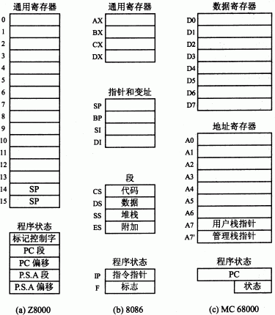
寄存器组织举例

Slide 87
指令和数据的寻址方式
相对寻址
把程序计数器PC的内容加上指令格式中的形式地址D而形成操作数有效地址。程序计数器的内容就是当前指令的地址。
因此，所谓“相对”寻址，就是相对于当前指令地址而言。采用相对寻址方式的好处是程序员勿需用指令的绝对地址编程，因而所编程序可以放在内存任何地方。

Slide 88
指令和数据的寻址方式
OP X3 D
1234H
3000H
+
操作数=1234H
PC
假设D=1000H，PC=2000H，则有效地址=（PC）+D =2000H+1000H=3000H
操作数=（3000H）=1234H

Slide 89
指令和数据的寻址方式
变址和基值寻址方式
变址寻址方式与基值寻址方式有点类似，它们都是把某个变址寄存器或基值寄存器的内容，加上指令格式中的形式地址而形成操作数的有效地址。
但使用变址寻址方式的目的不在于扩大寻址空间，而在于实现程序块的规律变化。

Slide 90
指令和数据的寻址方式
OP X3 D
E=S=D+(A)
S
操作数
+
A

Slide 91
指令和数据的寻址方式
复合寻址方式
复合寻址方式是把间接寻址方式同相对寻址方式或变址相结合而形成的寻址方式。它分为先间接方式与后间接方式两种。
（1）变址间接式
这种寻址方式是先把变址寄存器的内容A和形式地址D相加得A+D，然后间接寻址，求得操作数的有效地址。操作数的有效地址为E=（A+D）

Slide 92
指令和数据的寻址方式
OP X3 D
+
N
S
操作数
A
假设变址寄存器A的值为0050H，D=1000H，则有效地址=（（A）+D）=（0050H+1000H）=2345H
操作数=（2000H）=2345H

Slide 93
指令和数据的寻址方式
（2）间接变址式
这种寻址方式是先将形式地址取间接变换（D）=N然后把N和变址寄存器的内容A相加，即得操作数的有效地址。操作数的有效地址表达式为E=A+（D）=A+N

Slide 94
指令和数据的寻址方式
OP X3 D
N
S
2000H
A
+
操作数
3456H
假设变址寄存器A的值为0050H，D=1000H，
则有效地址=A+（D）
=0050H+（1000H）=0050+2000 =2050H
操作数=（2050H）=3456H

Slide 95
指令和数据的寻址方式
块寻址：
通常在指令中指出数据块的起始地址和数据块的长度，常用在输入输出指令中。
多用于I/O指令。对顺序连续的成块数据字进行寻址。
目的：压缩程序的长度，加块执行速度。
用于：1）两个部件间的数据交换；
2）程序，数据块的浮动。
若块的长度可变，格式如下：
操作码
源首址
标志位
末首址

Slide 96
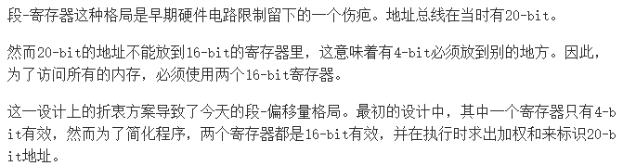
指令和数据的寻址方式
段寻址
以8086的段寻址为例。这种寻址方式的实质是基值寻址。Intel 8086/8088微机中，ALU16位运算，但其寻址范围可到1M，即地址有20位。
16位逻辑地址
16位段寄存器
4位
ALU
20位物理地址

Slide 97
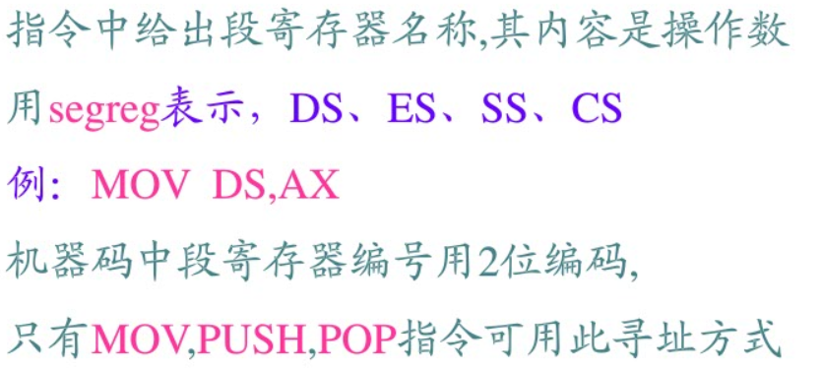
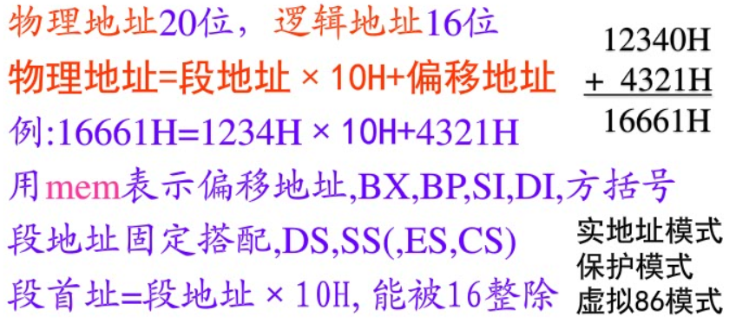
段寄存器与段寻址

Slide 98
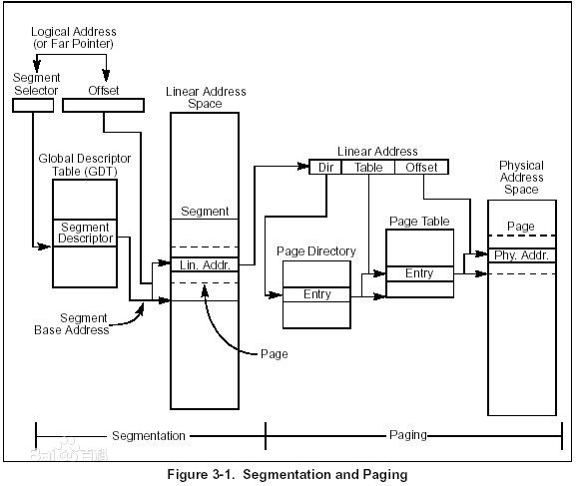
延伸: 保护模式 64KB－4GB－64TB
GDTR
LDTR
Notes:
系统如何知道GDT/LDT在内存中的位置呢？
为了解决这个问题，显然需要引入新的寄存器用于指示GDT/LDT在内存中的位置。在80x86系列中引入了两个新寄存器GDTR和LDTR，其中GDTR用于表示GDT在内存中的段地址和段限（就是表的大小）

Slide 99
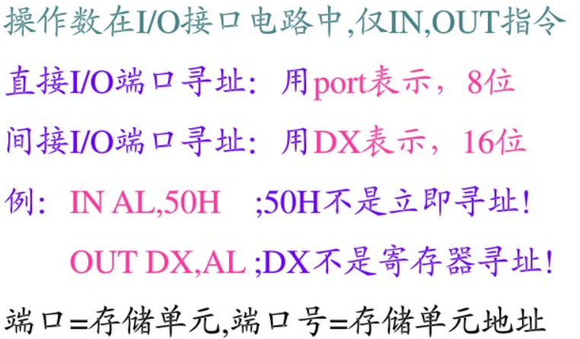
I/O 端口寻址

Slide 100
操作数寻址方式设计的要求
1.指令内包含的地址尽可能短；
短地址指令占存储空间小，且能减少存储时间。
2.能访问尽可能大的存储空间；
3.地址能隐含在寄存器里；
寄存器字长与机器字长相同,一般对应整个存储空间。这样在发生大跨步跳跃时,用短指令也行。
4.希望在不改变指令的情况下改变地址的实际值；能够处理数组,表格或数据串。
5.寻址方式尽可能简单。

Slide 101
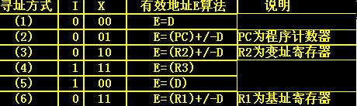
例：一种二地址RS型指令的结构如下所示： 其中I为间接寻址标志位，X为寻址模式字段，D位偏移量字段。通过I，X，D的组合，可构成下表所示的寻址方式。 请写出六种寻址方式的名称。
6位 4位 1位 2位 16位
[解]：
⑴直接寻址 ⑵相对寻址 ⑶变址寻址
⑷寄存器间接寻址 ⑸间接寻址 ⑹基址寻址

Slide 102
Addressing Mode Summary
Addressing
mode
Register-file
contents
Memory
contents
Operand field
Immediate
Data
Register-direct
Register address
Data
Register
indirect
Register address
Memory address
Data
Direct
Memory address
Data
Indirect
Memory address
Memory address
Data

Slide 103
例题：分析指令格式及寻址方式特点。
15 12 11 9 8 65 3 2 0
源地址 目标地址
答：指令格式及寻址方式的特点如下：
1）单字长二地址指令；
2）操作码可指定16条指令；
3）源和目的均有8种寻址方式；
4）源地址寄存器和目的地址寄存器均有8个。
OP
寻址方式
寄存器
寻址方式
寄存器

Slide 104
指令系统
指令格式
-操作码
-操作数/地址码
CPU的寄存器组织
指令寻址方式
指令系统实例
-X86汇编程序

Slide 105
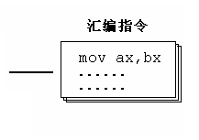
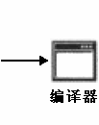
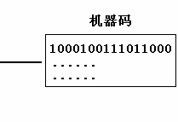
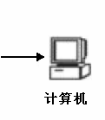

用汇编语言编写程序的工作过程
Notes:
计算机能读懂的只有机器指令，那么如何让计算机执行程序员用汇编指令编写的程序呢？

Slide 106
汇编语言的组成
汇编语言由以下3类组成：
1、汇编指令（机器码的助记符）
2、伪指令 （由编译器执行）
3、其它符号（由编译器识别）
汇编语言的核心是汇编指令，它决定了汇编语言的特性。
Notes:
伪指令: 没有对应的机器码的指令，最终不被CPU所执行。
谁来执行伪指令呢？伪指令是由编译器来执行的指令，编译器根据伪指令来进行相关的编译工作。

Slide 107
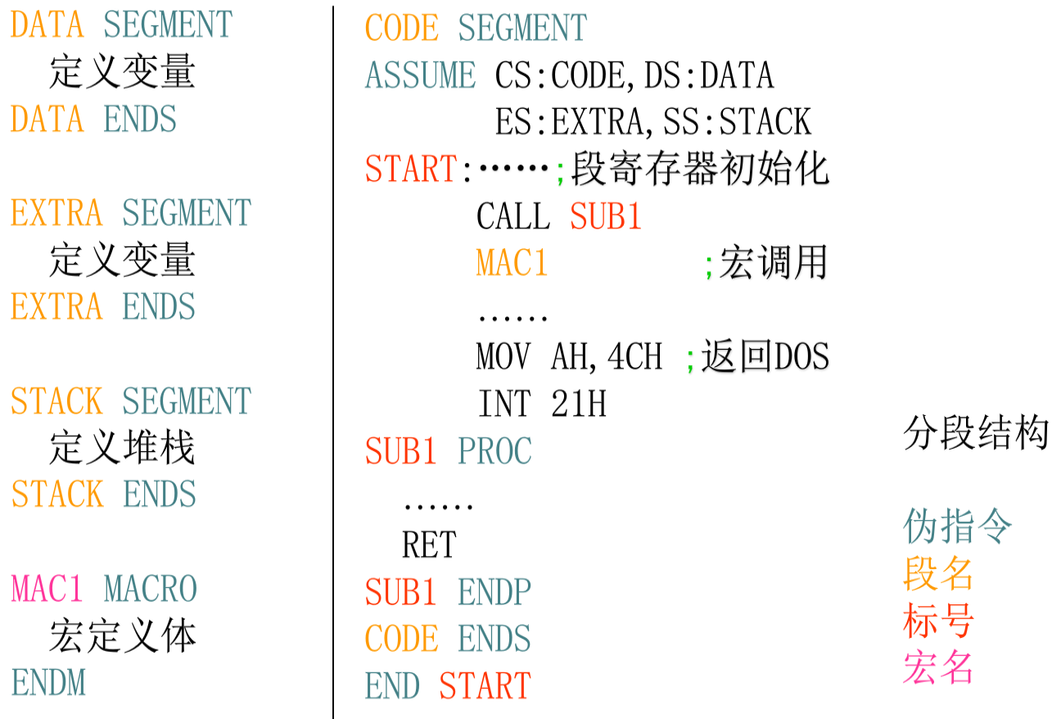
汇编语言程序结构

Slide 108
分段伪指令
segment和ends是一对成对使用的伪指令，这是在写可被编译器编译的汇编程序时，必须要用到的一对伪指令
功能：定义一个段，segment说明一个段开始，ends 说明一个段结束。
一个段必须有一个名称来标识，使用格式为：
段名 segment
段名 ends
Notes:
End 是一个汇编程序的结束标记，编译器在编译汇编程序的过程中，如果碰到了伪指令 end，就结束对源程序的编译。
如果程序写完了，要在结尾处加上伪指令end 。否则，编译器在编译程序时，无法知道程序在何处结束。
注意：不要搞混了end和ends

Slide 109

寄存器与段的关联假设
assume：含义为“假设”。
它假设某一段寄存器和程序中的某一个用 segment … ends 定义的段相关联。
通过assume说明这种关联，在需要的情况下 ，编译程序可以将段寄存器和某一个具体的段相联系。
Notes:
CS为一个标号，指代一个地址

Slide 110
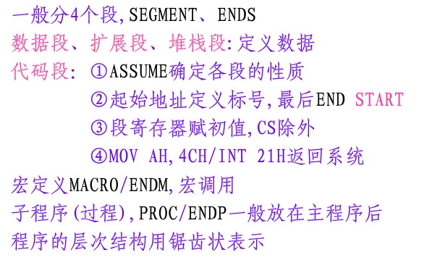
程序的分段结构
一个有意义的汇编程序中至少要有一个段，这个段用来存放代码。
Notes:
摘自 《简明X86汇编教程》

Slide 111
基本汇编程序示例
程序的结构
需求：编程运算 2∧3。
定义一个段
实现处理任务
程序结束
段与段寄存器关联
汇编程序
assume cs:abc
abc segment
mov ax,2
add ax,ax
add ax,ax
abc ends
end

Slide 112
回顾段的概念
将一段内存定义为一个段，用一个段地址指示段，用偏移地址访问段内的单元，这完全取决于开发人员的安排。
可以用一个段存放数据，将它定义为“数据段”；
可以用一个段存放代码，将它定义为“代码段”；
可以用一个段当作栈，将它定义为“栈段”；

Slide 113
回顾段的概念
对于数据段，将它的段地址放在 DS中，用mov、add、sub等访问内存单元的指令时，CPU就将我们定义的数据段中的内容当作数据段来访问；
对于代码段，将它的段地址放在 CS中，将段中第一条指令的偏移地址放在IP中，这样CPU就将执行我们定义的代码段中的指令；
对于栈段，将它的段地址放在SS中，将栈顶单元的偏移地置放在 SP 中，这样CPU在需要进行栈操作的时候，比如执行 push、pop 指令等，就将我们定义的栈段当作栈空间来用
Notes:
CPU 将内存中的某段内存当作代码 ，是因为CS:IP指向了那里；CPU将某段内存当作栈 ，是因为 SS:IP 指向了那里

Slide 114
示例： DS和[address]用法
CPU要读取一个内存单元的时候，必须先给出这个内存单元的地址；
在8086PC中，内存地址由段地址和偏移地址组成。
8086CPU中的 DS寄存器，通常用来存放要访问的数据的段地址。
例如：我们要读取10000H单元的内容可以用如下程序段进行：
mov bx,1000H
mov ds,bx
mov al,[0]
上面三条指令将10000H（1000:0）中的数据读到al中。
[…]表示一个内存单元，
[…]中的0表示内存单元的偏移地址
执行指令时，8086CPU自动取DS中的数据为内存单元的段地址

Slide 115
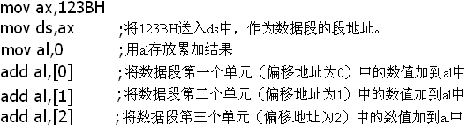
示例： DS和[address]用法
将123B0H~123BAH的内存单元定义为数据段，现在要累加这个数据段中的前3个单元中的数据，代码如下：

Slide 116
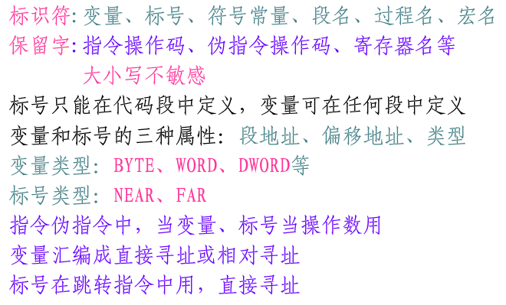
变量命名及语句格式

Slide 117
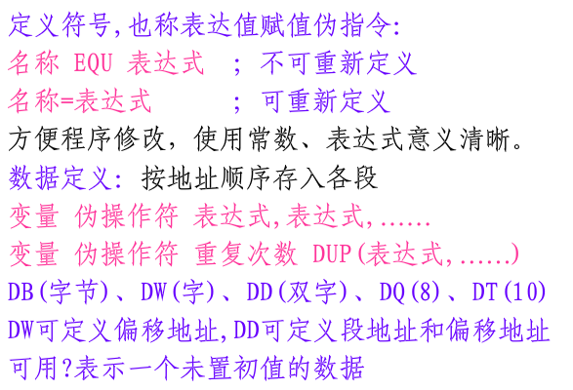
变量命名及语句格式

Slide 118
变量命名及语句格式
assume cs:codesg
codesg segment
dw 0123h,0456h,0789h,0abch,0defh,0fedh,0cbah,0987h
start: mov bx,0
mov ax,0
mov cx,8
s: add ax,cs:[bx]
add bx,2
loop s
mov ax,4c00h
int 21h
codesg ends
end start
Notes:
程序第一行中的 “dw”的含义是定义字型数据。dw即define word，在8086CPU 中，只有这4个寄存器（bx、bp、si、di）可以用在“[…]” 中来进行内存单元的寻址

Slide 119
汇编指令
分类（8088/8086）
1.数据传送类
取数 MOV AX，TEMP
存数 MOV TEMP，AX
传送 MOV AX，CX
2.算术运算类
定点＋，－，×，÷，ADD，ADC，INC，SUB，DEC，MUL，DIV等
浮点＋，－，×，÷ ，求反，求补 NEG，比较 CMP
3.逻辑运算类
NOT，AND，OR，XOR，TEST

Slide 120
汇编指令
4.程序控制类
无条件转移 JMP
条件转移 C，Z，S，P，O
转子程序 JSR
子程序返回 RET
中断返回 IRET
5.输入/输出类
IN AX，n OUT n, AX
6.其他类
标志操作：CLC（clear carry flag)
STC (set carry flag)
CLI (clear interrupt elable flag)
HLT，WAIT，ESC，LOCK

Slide 121
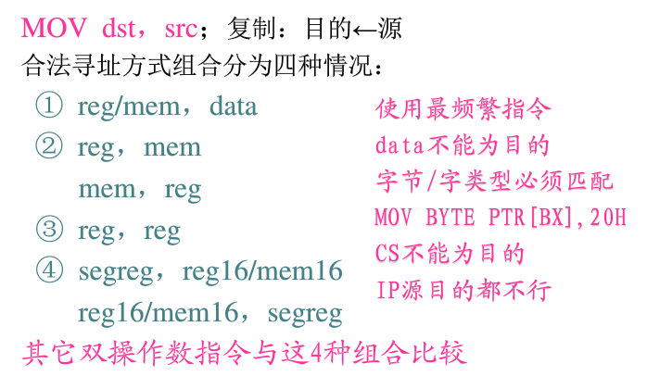
通用数据传送指令
mov 寄存器，数据
mov 寄存器，寄存器
mov 寄存器，内存单元
mov 内存单元，寄存器
mov 段寄存器，寄存器
Notes:
mov 寄存器，数据
mov 寄存器，寄存器
mov 寄存器，内存单元
mov 内存单元，寄存器
mov 段寄存器，寄存器

Slide 122
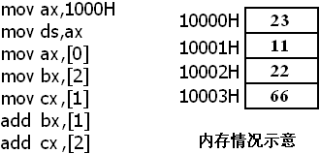
通用数据传送指令
内存中的情况如右图，写出下面指令执行后寄存器ax，bx，cx中的值。
Notes:
mov 寄存器，数据
mov 寄存器，寄存器
mov 寄存器，内存单元
mov 内存单元，寄存器
mov 段寄存器，寄存器

Slide 123
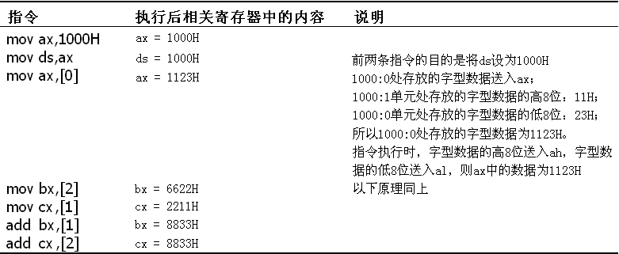
通用数据传送指令
MOV 后跟ax，bx，cx，则为字的传送

Slide 124
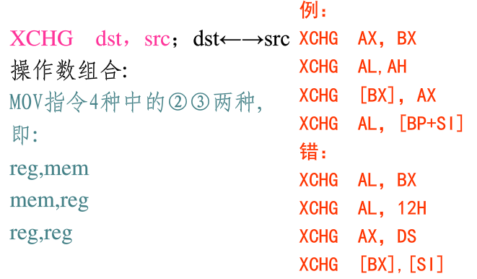
交换指令

Slide 125
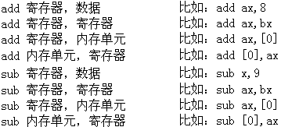
算术运算指令
add和sub指令同mov一样，都有两个操作对象。

Slide 126
堆栈操作指令
push和pop指令的格式
push 寄存器：将一个寄存器中的数据入栈
Pop 寄存器：出栈，用一个寄存器接收出栈的数据
例如： push ax
pop bx
push 段寄存器：将一个段寄存器中的数据入栈
pop 段寄存器：出栈，用一个段寄存器接收出栈的数据
例如：push ds
pop es

Slide 127
push 指令的执行过程
push ax
（1）SP=SP–2；
（2）将ax中的内容送入SS:SP指向的内存单元处，SS:SP此时指向新栈顶。

Slide 128
pop 指令的执行过程
pop ax
（1）将SS:SP指向的内存单元处的数据送入ax中；
（2）SP = SP+2，SS:SP指向当前栈顶下面的单元，以当前栈顶下面的单元为新的栈顶。
Notes:
出栈后，SS:SP指向新的栈顶 1000EH，pop操作前的栈顶元素，1000CH 处的2266H 依然存在 ，但是，它已不在栈中。
当再次执行push等入栈指令后，SS:SP移至1000CH，并在里面写入新的数据，它将被覆盖。

Slide 129
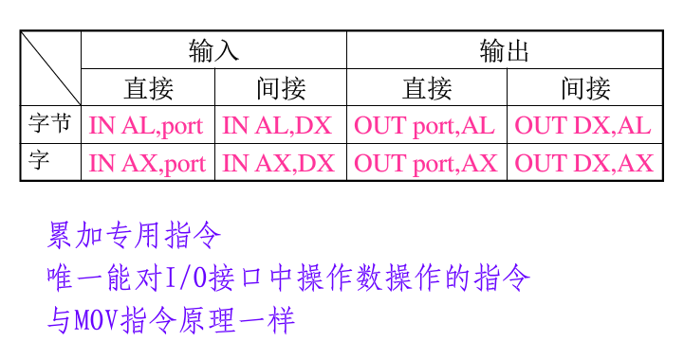
输入输出指令
Notes:
在in和out 指令中，只能使用 ax 或al 来存放从端口中读入的数据或要发送到端口中的数据。访问8 位端口时用 al ，访问16 位端口时用ax

Slide 130
输入输出指令
对0～255以内的端口进行读写：
in al,20h ;从20h端口读入一个字节
out 20h,al ;往20h端口写入一个字节
对256～65535的端口进行读写时，端口号放在dx中：
mov dx,3f8h ;将端口号3f8送入dx
in al,dx ;从3f8h端口读入一个字节
out dx,al ;向3f8h端口写入一个字节
Notes:
从端口60h读出键盘的输入 in al,60h

Slide 131
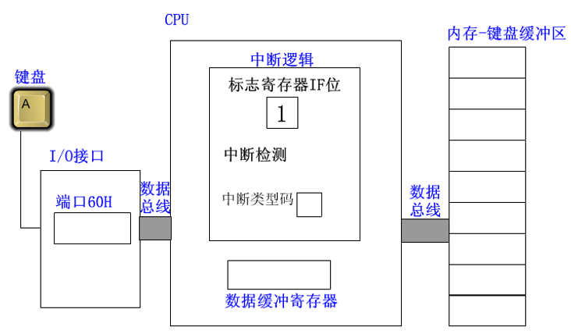
示例：键盘中断指令 int 9
键盘输入的处理过程：
（1）键盘产生扫描码；
（2）扫描码送入60h 端口；
（3）引发9 号中断；
（4）CPU执行int 9中断例程处理键盘输入。
Notes:
Int 09H 键盘输入
Int 21H 显示器输出

Slide 132
int指令
int格式： int n，n为中断类型码。它的功能是引发中断过程。
CPU 执行int n指令，相当于引发一个 n号中断的中断过程，执行过程如下：
（1）取中断类型码n；
（2）标志寄存器入栈，IF = 0，TF = 0；
（3）CS、IP入栈；
（4）(IP) = (n*4)，(CS) = (n*4+2)。
从此处转去执行n号中断的中断处理程序
Notes:
系统调用

Slide 133


显示一个字符串的示例代码：
ASSUME CS:CODES,DS:DATAS DATAS SEGMENT STRING DB 'Hello World!','$' DATAS ENDS
CODES SEGMENT
BEGIN:
MOV AX,DATAS MOV DS,AX LEA DX,STRING MOV AH,09H INT 21H MOV AH,4CH ; INT 21H CODES ENDS END BEGIN

Slide 134
汇编语言程序结构

Slide 135
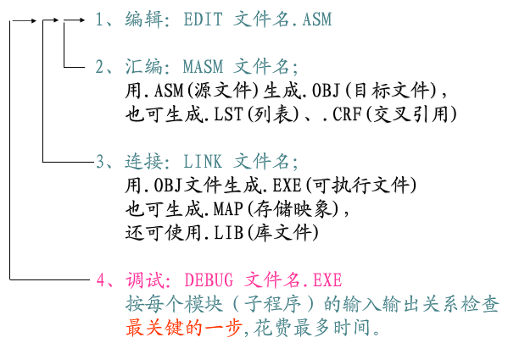

上机过程

Slide 136

1. 编辑源程序
运行编辑器，在其中编辑程序，如下图所示：

Slide 137

程序经编译连接后变为机器码

Slide 138

2. 编译
进入DOS方式，进入 C:\masm 目录，运行masm.exe。
如果源程序文件不是以 asm 为扩展名的话，就要输入它的全名。比如p1.txt。
在输入源程序文件名的时候一定要指明它所在的路径。如果文件就在当前路径下，只输入文件名就可以。

Slide 139
2. 编译
输入要编译的源文件文件名后，按 Enter键。
目标文件（*.obj）是我们对一个源程序进行编译要得到的最终结果。
编译程序默认要输出的目标文件名为1.obj，所以可以不必再另行指定文件名。

Slide 140

2. 编译
列表文件是编译器将源程序编译为目标文件的过程中产生的中间结果。
可以不生成这个文件，直接按 Enter键即可。
编译程序提示输入交叉引用文件的名称。
这个文件同列表文件一样，是编译器将源程序编译为目标文件过程中产生的中间结果。
可以不生成这个文件，直接按 Enter 键即可。

Slide 141

2. 编译
对源程序的编译结束，编译器输出的最后两行告诉我们这个源程序没有警告错误和必须要改正的错误。

Slide 142
3. 连接
在对源程序进行编译得到目标文件后，需要对目标文件进行连接，从而得到可执行文件。
继续上一节的过程，将C:\masm\1.obj连接为C:\masm\1.exe。

Slide 143

3. 连接
进入DOS方式，进入C:\masm目录，运行link.exe。
如果目标文件不是以obj为扩展名的话，就要输入它的全名。比如：p1.bin。
在输入目标文件名的时候，要注意指明它所在的路径。这里，我们要连接的文件是当前路径下1.obj，所以此处输入“1”。

Slide 144

3. 连接
输入要连接的目标文件名后，按Enter键。
可执行文件是我们对一个程序进行连接要得到的最终结果。
连接程序默认要输出的可执行文件名为 1.EXE ，所以可以不必再另行指定文件名。
直接按 Enter 键，使用连接程序设定的可执行文件名。

Slide 145

3. 连接
映像文件是连接程序将目标文件连接为可执行文件过程中产生的中间结果。
可以不生成这个文件，直接按 Enter 键即可。

Slide 146

3. 连接
连接程序提示输入库文件的名称。
库文件里包含了一些可以调用的子程序，如果该程序调用了某一个库文件中的子程序，就需要在连接的时候，将这个库文件和 目标文件连接到一起，生成可执行文件。
如果没有调用任何子程序，直接按Enter键即可。

Slide 147

3. 连接
对目标文件的连接结束，连接程序输出的最后一行提示这个程序有一个警告错误：“没有栈段” ，可这个警告。

Slide 148
3. 连接的作用
通过对 1.obj 进行连接得到了一个新的文件 1.exe 。连接的作用是什么呢？
当源程序很大时，可分为多个源程序文件来编译，每个源程序编译成为机器码目标文件后，再用连接程序将它们连接到一起，生成一个最终的统一编址的可执行文件；
程序中调用了某个库文件中的子程序，需要将这个库文件和该程序生成的目标文件连接到一起，生成一个可执行文件；

Slide 149
4. 运行
（1）在类DOS环境中直接执行 1.exe 时，是正在运行的command将1.exe中的程序加载入内存。
（2）command设置CPU的CS:IP指向程序的第一条指令（即程序的入口），从而使程序得以运行。
（3）程序运行结束后，返回到command中，CPU继续运行command。
Notes:
DOS中有一个程序command.com ，这个程序在 DOS 中称为命令解释器，也就是DOS系统的shell。

Slide 150

EXE文件中的程序的加载过程

Slide 151

使用debug工具
Debug 可以将程序加载入内存，设置CS:IP指向程序的入口，但Debug并不放弃对CPU 的控制，可以使用Debug 的相关命令来单步执行程序 ，查看每条指令指令的执行结果。
Debug将程序从可执行文件加载入内存后，cx中存放的是程序的长度。1.exe 中程序的机器码共有15个字节。

Slide 152
可执行文件中的程序装入内存并运行
汇编程序从写出到执行的过程：

Slide 153
编程练习
实验3
使用IA32 或者X86-64 汇编指令实现输入数组，并通过冒泡排序算法将数组内数值排序，最后将调整后的数组打印输出到显示器。

Slide 154
指令和指令系统——指令的使用

Slide 155
指令和指令系统——指令的使用

Slide 156
CISC和RISC——问题的提出
CISC的问题
庞大的指令集
纷繁复杂的寻址模式
硬件实现复杂（硬件资源的利用率低）

Slide 157
CISC和RISC
CISC：复杂指令系统
RISC：精简指令系统

Slide 158
精简指令集结构
RISC的理由
减小代码空间
精简指令集结构的特征
每周期一条指令
寄存器-寄存器操作（除Load/Store类型结构）
简单的寻址方式
简单的指令格式

Slide 159
RISC指令系统的最大特点是：
⑴选取使用频率最高的一些简单指令，指令条数少；
⑵指令长度固定，指令格式种类少；
⑶只有取数／存数指令访问存储器，其余指令的操作都在寄存器之间进行。

Slide 160
OS中程序所见微处理器结构
任务控制块
OS_TCB
任务控制块
OS_TCB
OSTCBCur
OSTCBHighRdy
(3)
(3)
存贮器低地址
存贮器低地址
CPU
SP
(4)
R1
R4
R2
R4
堆栈方向
R3
R3
R3
(2)
R4
R2
R2
R1
PC
R1
(5)
PC
PC
PSW
PSW
(1)
PSW
所分配存贮器区域高地址
所分配存贮器高地址

Slide 161
计算机组成原理8月14-15日作业
见课程群通知二维码

Slide 162
Thanks

